Slide 1
Sulfidy
Vypracovala: Mgr. Miroslava Komárová

Slide 2
EU V-2 Ch8 Miroslava Komárová ZŠ Zákupy
Název: Sulfidy
Cíl: seznámení se s učivem o sulfidech
Čas: 25 - 30 minut
Pomůcky: interaktivní tabule

Slide 3
SULFIDY
- dvouprvkové sloučeniny síry s kovovým prvkem
vlastnosti:
pevné látky
v přírodě se vyskytují v podobě nerostů
výrazné zabarvení
kovově lesklé
atomy síry mají oxidační číslo: -II

Slide 4
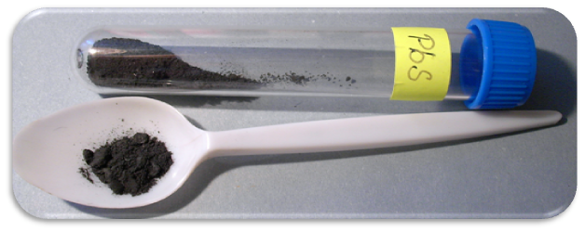
Názvosloví sulfidů
název sulfidů se skládá z podstatného jména sulfid a přídavného jména s koncovkou (sírový, dusičný …)
síra má v sulfidech vždy oxidační číslo –II (S^{-II})
zakončení přídavného jména odpovídá oxidačnímu číslu druhého prvku
Notes:
Obrázek: http://cs.wikipedia.org/wiki/Soubor:Sulfid_olovnat%C3%BD.PNG [cit. 2011-06-13]

Slide 5
Tvorba vzorce z názvu
název sulfidu sulfid olovnatý
zápis značek prvků v obráceném pořadí PbS
určení oxidačních čísel atomů obou prvků olovnatý Pb^{II}
sulfid S^{-II}
úprava počtu vázaných atomů (křížové pravidlo) Pb^{II} S^{-II}
vzorec sulfidu olovnatého PbS

Slide 6
Tvorba názvu ze vzorce
vzorec sulfidu ZnS
určení oxidačních čísel atomů obou prvků (křížové pravidlo) ZnS => Zn^{II} S
určení podstatného jména S^{-II} => sulfid
určení přídavného jména Zn^{II} =>
zinečnatý
název sulfidu sulfid zinečnatý

Slide 7
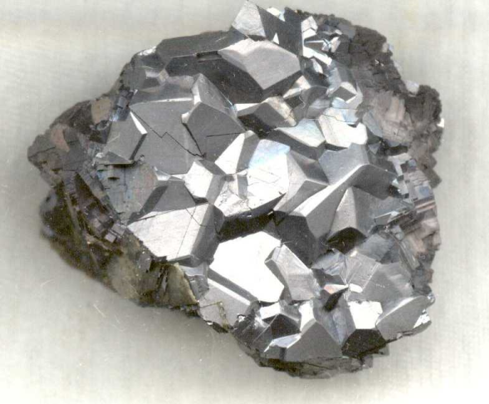
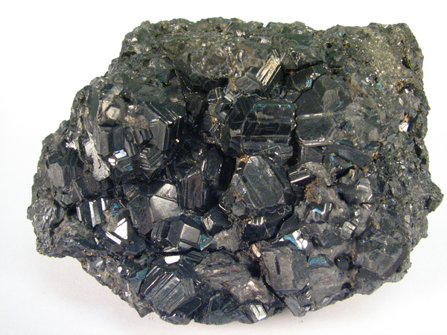
Významné sulfidy
sulfid olovnatý PbS
výskyt: nerost galenit
použití: surovina pro získávání olova
sulfid zinečnatý ZnS
výskyt: nerost sfalerit
použití: surovina pro získávání zinku
Notes:
Obrázky: http://geologie.vsb.cz/gp/stud.php [cit. 2011-06-13]
http://geologie.vsb.cz/loziska/suroviny/rudy/sfalerit.html [cit. 2011-06-13]

